Slide 1
У Вас є власний сайт.
Що можна зробити:

Slide 2
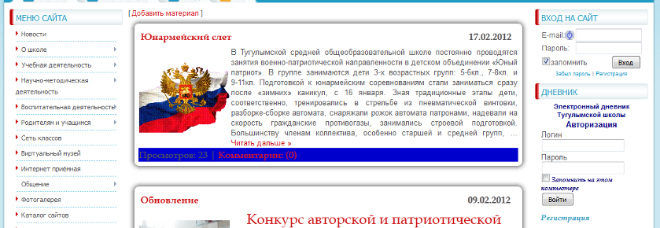
1. Навчальні заклади можуть використовувати в своїй роботі як всі сервіси, об'єднуючи їх в рамках створюваного Конструктором сайту, так і окремі модулі порталу «Класна Оцінка», які необхідні навчальному закладу в його діяльності.
Для зручності користувачів, в існуючий сайт навчального закладу вбудовується система авторизації «Класної Оцінки».

Slide 3
Додаткові сервіси від «Класної Оцінки»:
Електронний документообіг.
Система дистанційного навчання.
Створення повноцінного сайту для вчителя.
Блоги.
Форум.
Персональні повідомлення, масова розсилка.
Соціальна мережа організації.
Фотогалерея.
Стрічка подій організації.
Моя сторінка.
Запрошення користувачам приєднатися до організації.

Slide 4
2. Перенесення сайту організації на LMS і хостинг «Класна Оцінка»:
- Якщо у Вас немає власного доменного імені - на першому кроці Конструктора сайту в п. 5 вибираєте будь-який домен зі списку:

Slide 5
Перенесення сайту організації на LMS і хостинг «Класна Оцінка»
Якщо є власне доменне ім'я - на першому кроці Конструктора сайту в п. 5 ставите «У мене є свій домен», вносите назву домену та прописуєте IP-адресу сервера «Класної Оцінки» в налаштуваннях свого домену.

Slide 6
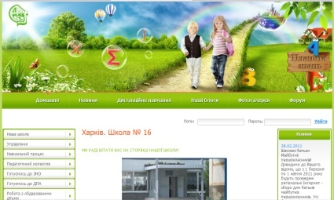
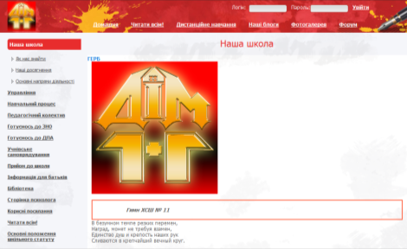
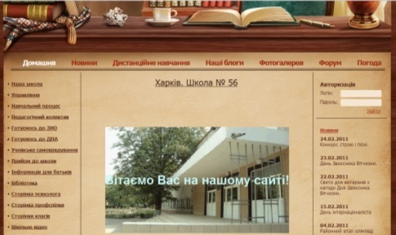
LMS «Класна Оцінка» дає можливість навчальному закладу створити власний багатомовний повноцінний сучасний портал ...

Slide 7
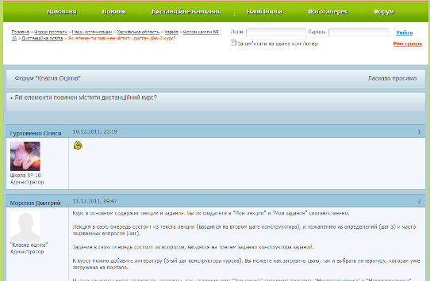
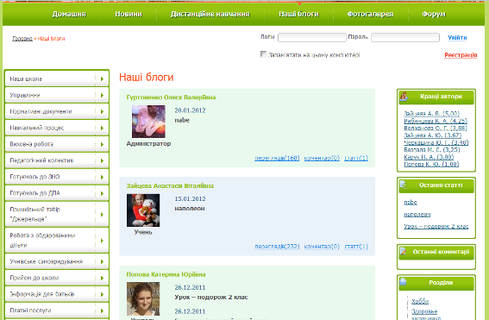
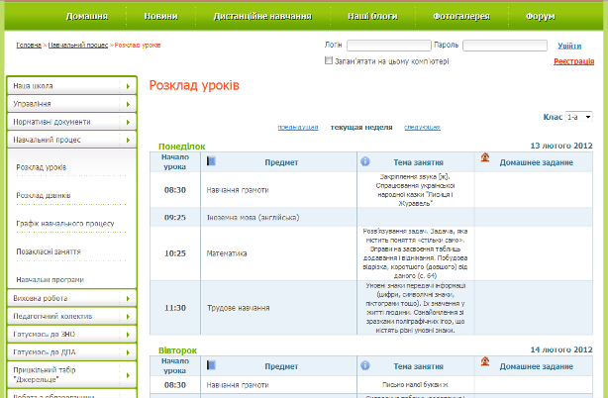
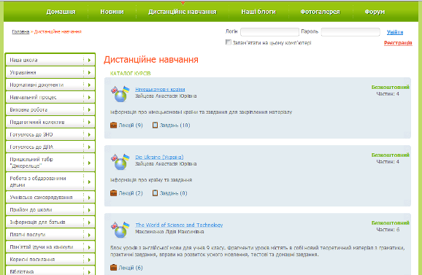
... зі зручною інтеграцією всіх сервісів ...

Slide 8
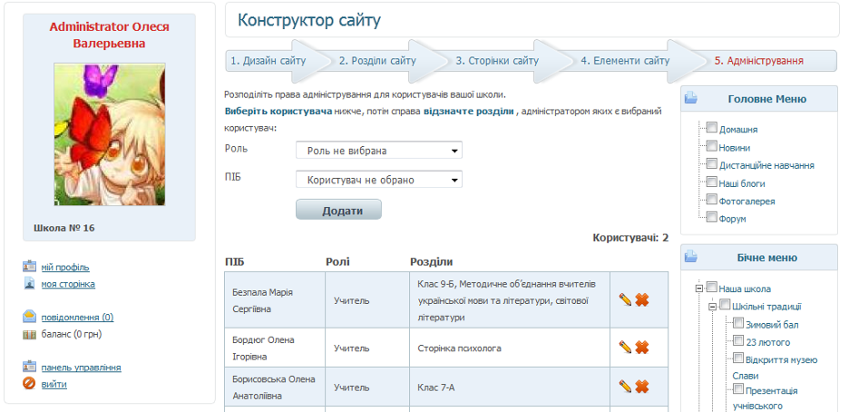
…та розподіленою системою прав доступу користувачів, що дозволяє наповнювати портал практично кожному – керівнику (директору), вчителям (викладачам), учням, батькам…

Slide 9
Платформу розроблено з урахуванням потреб та специфіки національної школи, із залученням провідних викладачів-методистів навчальних закладів.
У створенні системи
моніторингу
приймали участь
фахівці
управління освіти.

Slide 10
Інтуїтивно зрозумілий інтерфейс дозволяє зробити простою роботу користувача навчального закладу, а розміщення в мережі Internet - отримати вільний доступ до сайту і сервісів з будь-якого комп'ютера або мобільного пристрою (планшет, смартфон) через web-браузер.
Безпека та Надійність під час роботи з сервісами системи.

Slide 11
Дякую за увагу !

